Slide 1
LỚP
ĐẠI SỐ
11
Chương 2: TỔ HỢP – XÁC SUẤT
Bài 4. PHÉP THỬ VÀ BIẾN CỐ
I
PHÉP THỬ, KHÔNG GIAN MẪU
1
Phép thử
2
Không gian mẫu
3
Áp dụng
II
BIẾN CỐ
III
PHÉP TOÁN TRÊN CÁC BIẾN CỐ

Slide 2
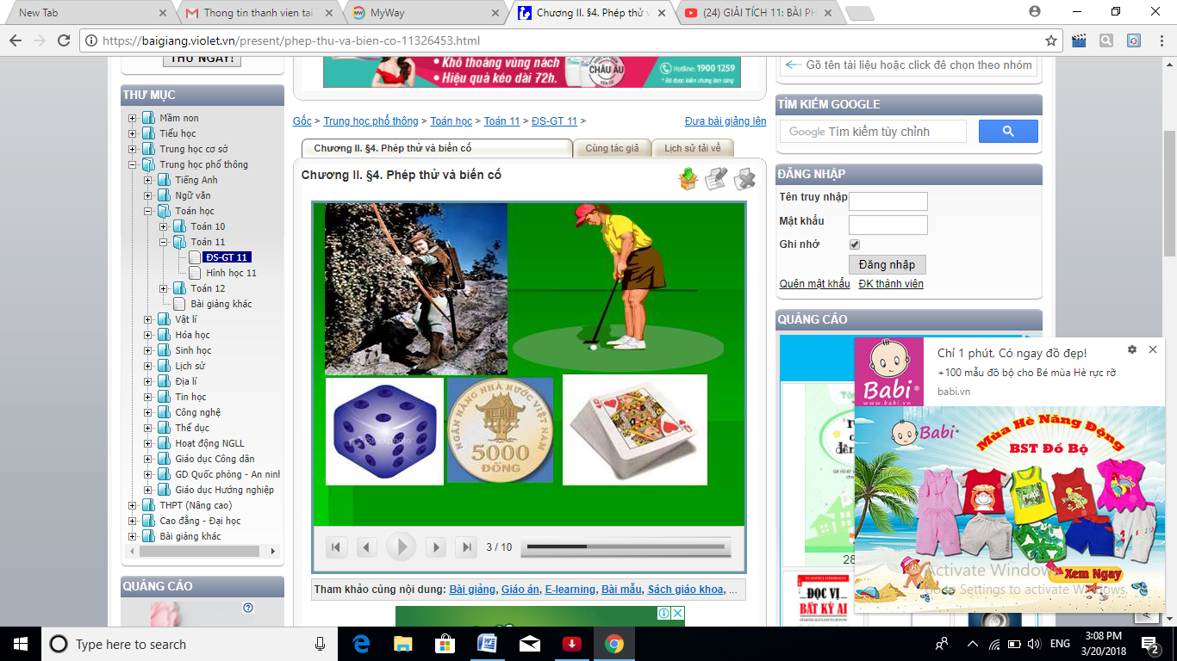
Notes:
Bắn một mũi tên, đánh gôn, gieo con súc sắc, gieo một đồng tiền, rút một quân bài. Khi thực hiện một hành động trên là ta được một phép thử.

Slide 3
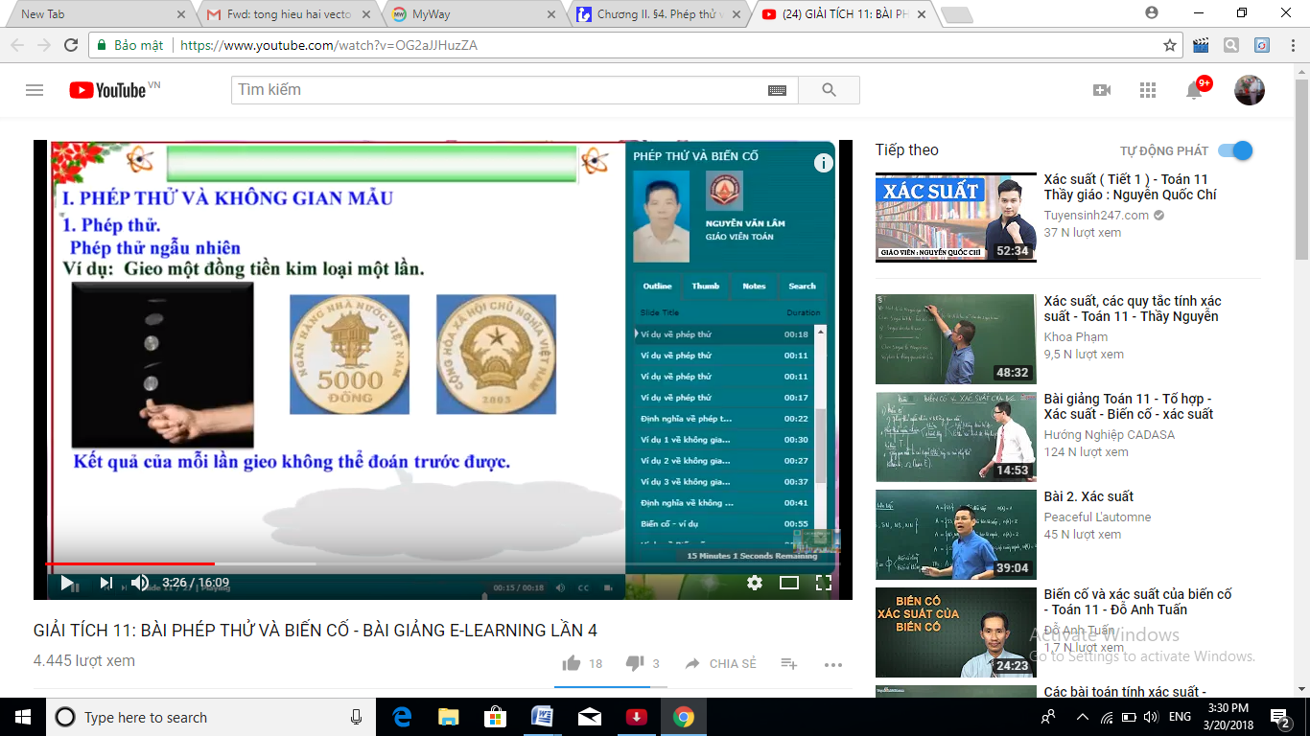
VD mở đầu
Gieo một đồng tiền kim loại một lần.
+ Ta có đoán trước được nó xuất hiện mặt sấp hay mặt ngửa hay không?
+ Ta có thể biết trước được tất cả các kết quả có thể xảy ra không?
LỖI TRÌNH CHIẾU ĐÃ SỬA
Bài giải
Khi gieo một đồng xu một lần ta không dự đoán trước được mặt sâp (S) hay mặt ngửa (N) xuất hiện, nhưng ta biết được có hai khả năng xuất hiện. Đó là phép thử ngẫu nhiên.
Notes:
Note: hiệu ứng xuất hiện…

Slide 4
I
PHÉP THỬ KHÔNG GIAN MẪU
1
Định nghĩa
Định nghĩa
Phép thử ngẫu nhiên là phép thử mà ta không đoán trước được kết quả của nó, mặc dù đã biết tập hợp tất cả các kết quả có thể có của phép thử đó.
Chú ý
Để đơn giản, từ nay phép thử ngẫu nhiên được gọi tắt là phép thử. Ta chỉ xét các phép thử có một số hữu hạn kết quả.
Notes:
Note: hiệu ứng xuất hiện…

Slide 5
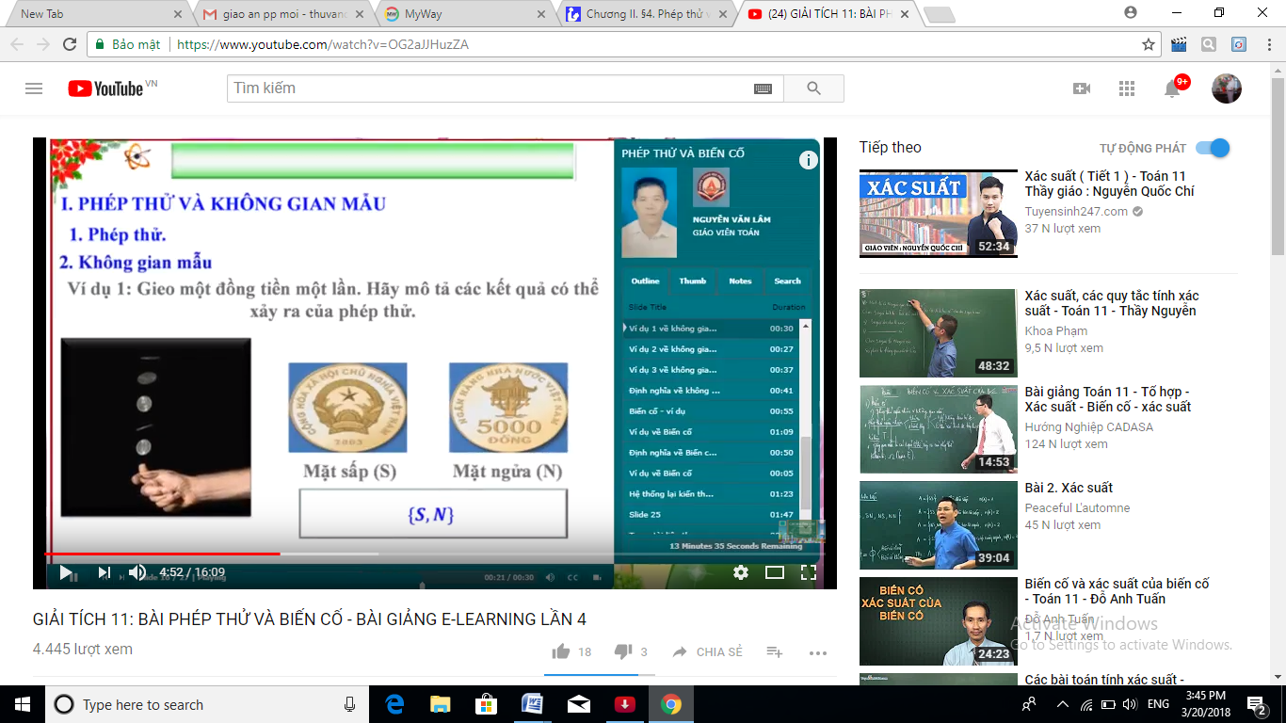
I
PHÉP THỬ KHÔNG GIAN MẪU
2
Không gian mẫu
Ví dụ 1
Gieo một đồng tiền kim loại một lần. Hãy mô tả các kết quả xảy ra của phép thử?
Bài giải
Notes:
Note: hiệu ứng xuất hiện…

Slide 6
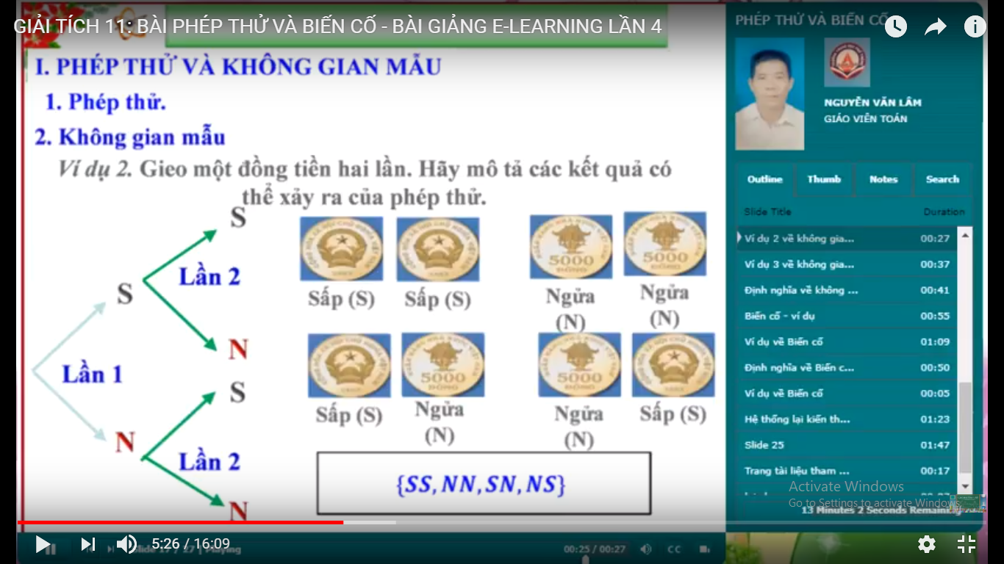
I
PHÉP THỬ KHÔNG GIAN MẪU
2
Không gian mẫu
Ví dụ 2
Gieo một đồng tiền kim loại hai lần. Hãy mô tả các kết quả xảy ra của phép thử?
Bài giải
Notes:
Note: hiệu ứng xuất hiện…

Slide 7
I
PHÉP THỬ KHÔNG GIAN MẪU
2
Không gian mẫu
Định nghĩa
Tập hợp các kết quả có thể xảy ra của một phép thử được gọi là không gian mẫu của phép thử và kí hiệu là Ω.
Notes:
Note: hiệu ứng xuất hiện…

Slide 8
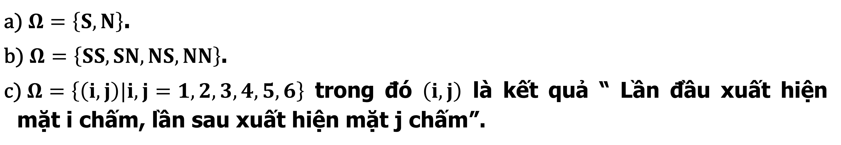
I
PHÉP THỬ KHÔNG GIAN MẪU
2
Không gian mẫu
Ví dụ 3
Mô tả không gian mẫu của các phép thử sau:
a) Gieo một đồng tiền 1 lần.
b) Gieo một đồng tiền 2 lần.
c) Gieo một con súc sắc 2 lần.
Bài giải
$Ω=\left\{S,N\right\}$.
$Ω=\left\{SS,SN,NS,NN\right\}$.
$Ω=\left\{\left(i,j\right)|i,j=1,2,3,4,5,6\right\}$ trong đó $\left(i,j\right)$ là kết quả “ Lần đầu xuất hiện mặt i chấm, lần sau xuất hiện mặt j chấm”.
Notes:
Note: hiệu ứng xuất hiện…

Slide 9
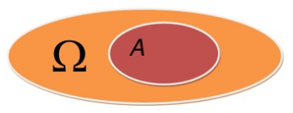
II
BIẾN CỐ
1
Định nghĩa
Biến cố là một tập con của không gian mẫu
Chú ý
- Các biến cố thường được kí hiệu bởi các chữ in hoa A, B, C,... Khi nói: "cho các biến cố A, B, C" (mà không nói gì thêm) thì ta hiểu chúng cùng liên quan đến một phép thử.
- Các biến cố thường được cho bởi mệnh đề mô tả biến cố hoặc mệnh đề xác định tập con của không gian mẫu.
- Tập ∅ được gọi là biến cố không thể (gọi tắt là biến cố không). Còn tập Ω được gọi là biến cố chắc chắn.
Notes:
Note: hiệu ứng xuất hiện…

Slide 10
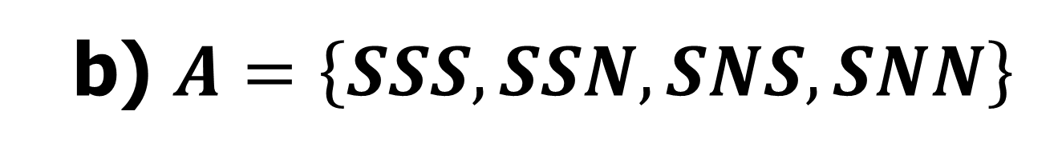
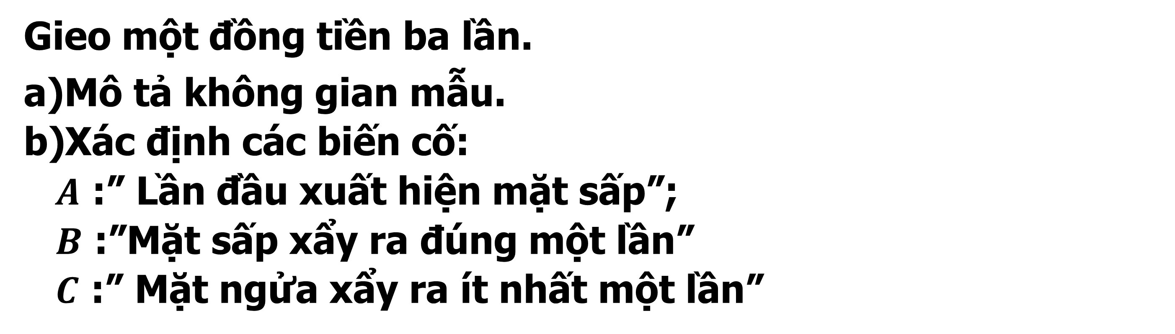
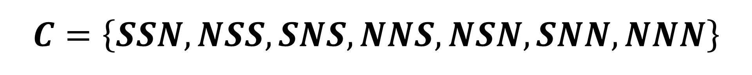
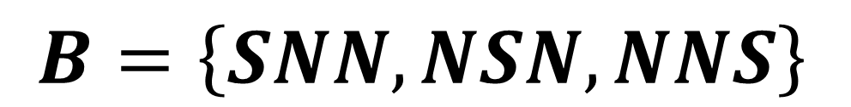
A :” Lần đầu xuất hiện mặt sấp”;
B :”Mặt sấp xẩy ra đúng một lần”
C :” Mặt ngửa xẩy ra ít nhất một lần”
I
PHÉP THỬ KHÔNG GIAN MẪU
2
Không gian mẫu
Ví dụ 4
Gieo một đồng tiền ba lần.
Mô tả không gian mẫu.
Xác định các biến cố:
$A$ :” Lần đầu xuất hiện mặt sấp”;
$B$ :”Mặt sấp xẩy ra đúng một lần”
$C$ :” Mặt ngửa xẩy ra ít nhất một lần”
Bài giải
a)$Ω=\left\{SSS,SSN,NSS,SNS,NNS,NSN,SNN,NNN\right\}$
b) $A=\left\{SSS,SSN,SNS,SNN\right\}$
$B=\left\{SNN,NSN,NNS\right\}$
$C=\left\{SSN,NSS,SNS,NNS,NSN,SNN,NNN\right\}$
Notes:
Note: hiệu ứng xuất hiện…

Slide 11
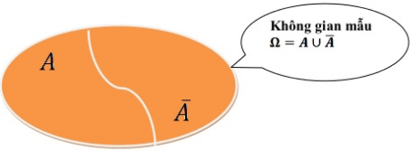
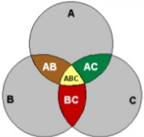
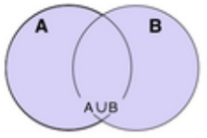
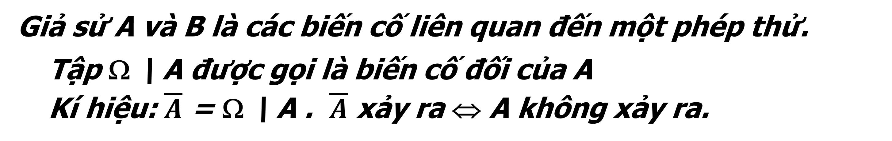
III
PHÉP TOÁN TRÊN CÁC BIẾN CỐ
Định nghĩa
Giả sử A và B là các biến cố liên quan đến một phép thử.
Tập Ω \ A được gọi là biến cố đối của A
Kí hiệu: $\overline{A}$ = Ω \ A . $\overline{A}$ xảy ra ⇔ A không xảy ra.
Tập A ∪ B được gọi là hợp của các biến cố A và B.
Tập A ∩ B được gọi là giao của các biến cố A và B. (còn kí hiệu A.B)
Nếu A ∩ B = ∅ thì ta nói A và B xung khắc.
A và B xung khắc ⇔ A và B không cùng xảy ra.
Notes:
Note: hiệu ứng xuất hiện…

Slide 12
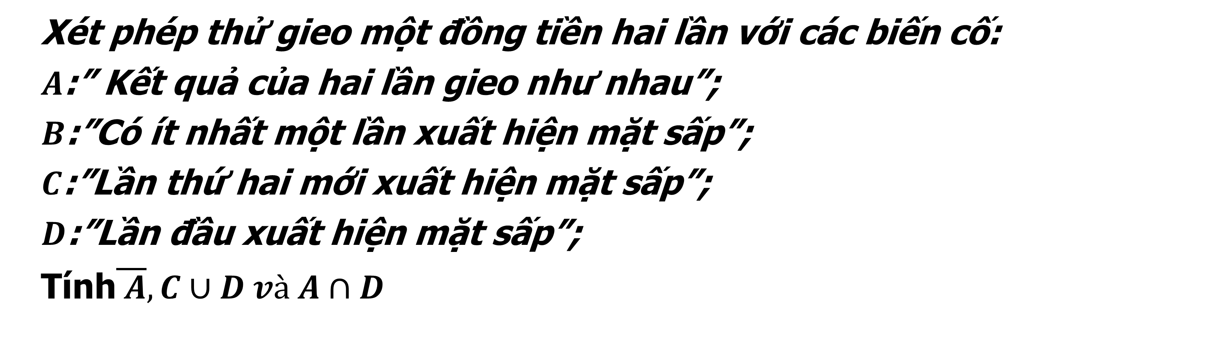
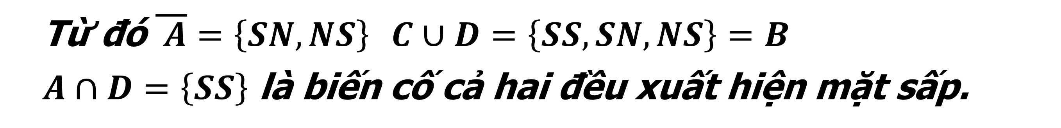
III
PHÉP TOÁN TRÊN CÁC BIẾN CỐ
Ví dụ 5
Xét phép thử gieo một đồng tiền hai lần với các biến cố:
$A$:” Kết quả của hai lần gieo như nhau”;
$B$:”Có ít nhất một lần xuất hiện mặt sấp”;
$C$:”Lần thứ hai mới xuất hiện mặt sấp”;
$D$:”Lần đầu xuất hiện mặt sấp”;
Tính$\overline{ A},C∪D và A∩D$
Bài giải
$$A=\left\{SS,NN\right\};B=\left\{SN,NS,SS\right\};C=\left\{NS\right\};D=\left\{SS,SN\right\}$$
Từ đó $\overline{ A}=\left\{SN,NS\right\}$ $C∪D=\left\{SS,SN,NS\right\}=B$
$A∩D=\left\{SS\right\}$ là biến cố cả hai đều xuất hiện mặt sấp.
Notes:
Note: hiệu ứng xuất hiện…

Slide 13
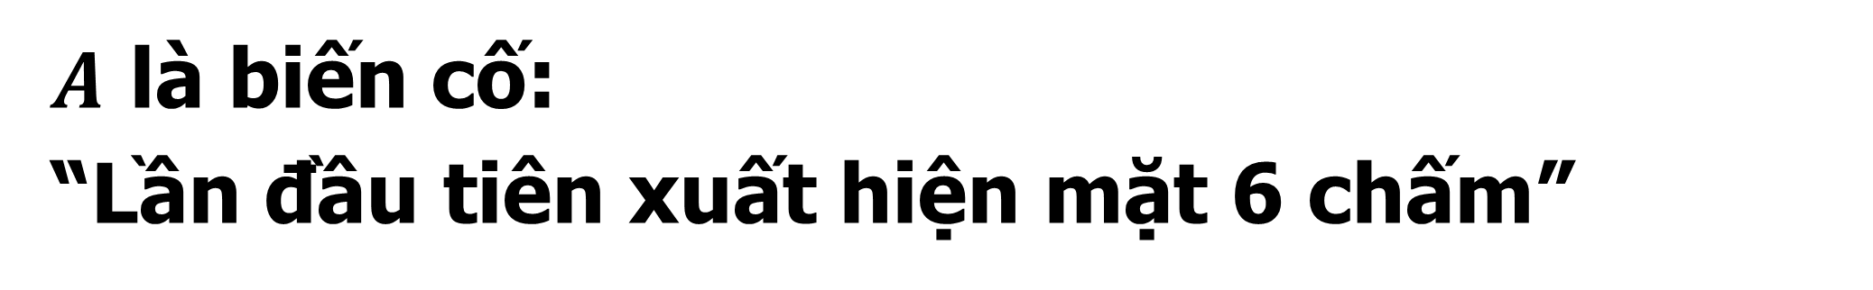
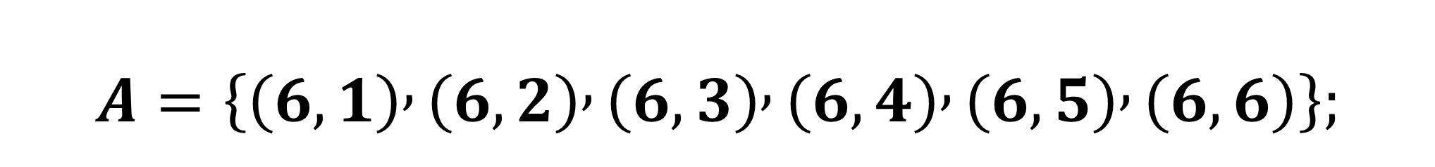
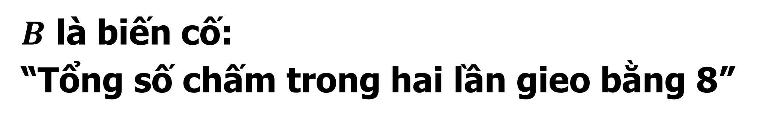
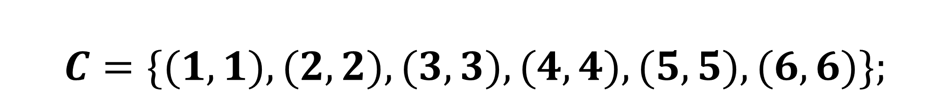
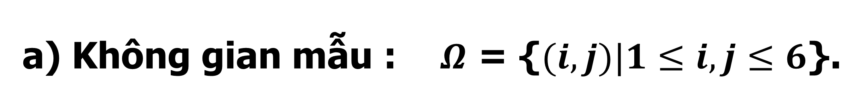
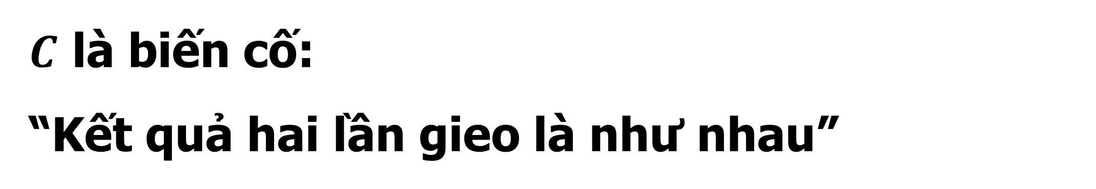
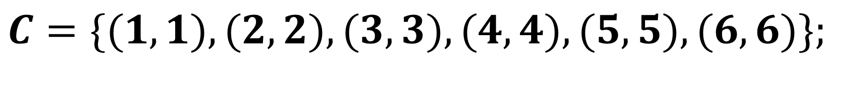
B
LUYỆN TẬP
1
Bài tập SGK
Bài 2/63 SGK
Bài giải
a) Không gian mẫu : $Ω$ = {$(i,j)|1≤i,j≤6$}.
Gieo một con súc sắc hai lần.
$$A=\left\{\left(6,1\right) , \left(6,2\right) , \left(6,3\right) , \left(6,4\right) , \left(6,5\right) , \left(6,6\right)\right\};$$
a) Mô tả không gian mẫu.
b)
b) Phát biểu biến cố sau dưới dạng mệnh đề:
$A$ là biến cố:
“Lần đầu tiên xuất hiện mặt 6 chấm”
$$A=\left\{\left(6,1\right) , \left(6,2\right) , \left(6,3\right) , \left(6,4\right) , \left(6,5\right) , \left(6,6\right)\right\};$$
$$B=\left\{\left(2,6\right) , \left(6,2\right) , \left(3,5\right) , \left(5,3\right) , \left(4,4\right)\right\};$$
$$B=\left\{\left(2,6\right) , \left(6,2\right) , \left(3,5\right) , \left(5,3\right) , \left(4,4\right)\right\};$$
$B$ là biến cố:
“Tổng số chấm trong hai lần gieo bằng 8”
$C=\{(1,1),(2,2),(3,3),(4,4),(5,5),(6,6)\};$
$$C=\{(1,1),(2,2),(3,3),(4,4),(5,5),(6,6)\};$$
$C$ là biến cố:
“Kết quả hai lần gieo là như nhau”

Slide 14
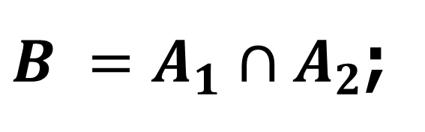
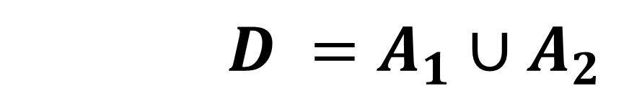
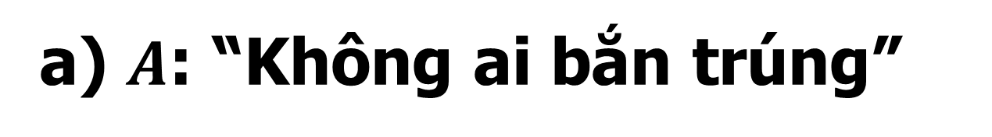
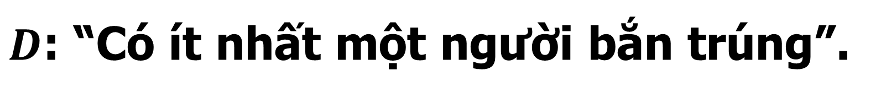
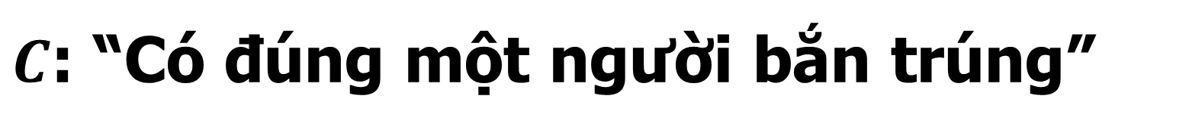
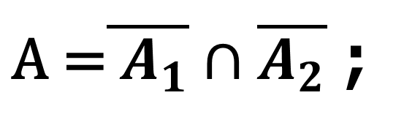
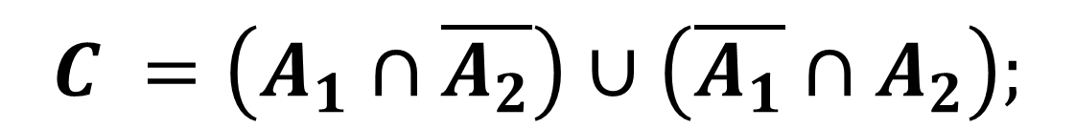
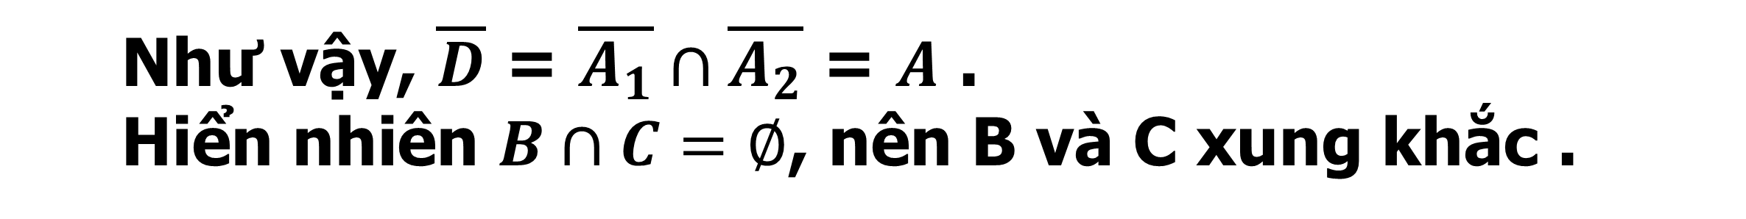
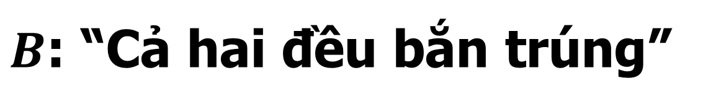
Bài 4/64 SGK
Hai xạ thủ cùng bắn vào bia. Kí hiệu $A_{k}$ là biến cố : “Người thứ $k$ bắn trúng”, $k=1,2.$
a) Hãy biểu diễn các biến cố sau qua các biến cố $A_{1},A_{2}$:
$A$: “Không ai bắn trúng”; $B$: “Cả hai đều bắn trúng”;
$C$: “Có đúng một người bắn trúng”; $D$: “Có ít nhất một người bắn trúng”.
b) Chứng tỏ rằng $A=\overline{D}$; $B$ và $C$ xung khắc.
Bài giải
$\text{A}\text{ =}\overline{{ A}_{1}}∩\overline{A_{2}}$ ;
a) $A$: “Không ai bắn trúng”
$B$: “Cả hai đều bắn trúng”
$B =A_{1}∩A_{2}$;
$C$: “Có đúng một người bắn trúng”
$$C =\left(A_{1}∩\overline{A_{2}}\right)∪\left(\overline{A_{1}}∩A_{2}\right);$$
$D$: “Có ít nhất một người bắn trúng”.
$D =A_{1}∪A_{2}$
b) Chứng tỏ rằng $A=\overline{D}$; $B$ và $C$ xung khắc.
D là biến cố: “Cả hai người đều bắn trượt”.
Như vậy, $\overline{D}$ = $\overline{A_{1}}∩\overline{A_{2}}$ = $A$ .
Hiển nhiên $B∩C=∅$, nên B và C xung khắc .

Slide 15
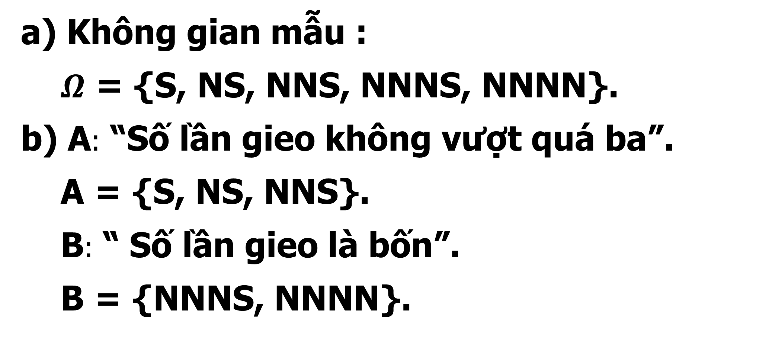
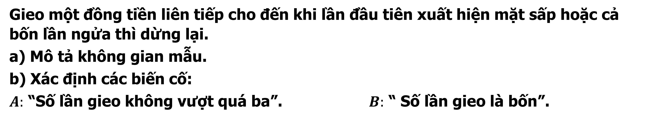
Bài 6/64 SGK
Gieo một đồng tiền liên tiếp cho đến khi lần đầu tiên xuất hiện mặt sấp hoặc cả bốn lần ngửa thì dừng lại.
a) Mô tả không gian mẫu.
b) Xác định các biến cố:
$A:$ “Số lần gieo không vượt quá ba”. $B:$ “ Số lần gieo là bốn”.
Bài giải
a) Không gian mẫu :
$Ω$ = {S, NS, NNS, NNNS, NNNN}.
b) A$:$ “Số lần gieo không vượt quá ba”.
A = {S, NS, NNS}.
B$:$ “ Số lần gieo là bốn”.
B = {NNNS, NNNN}.

Slide 16
II
LUYỆN TẬP
2
Bài tập trắc nghiệm
Câu 1
Trong các thí nghiệm sau, thí nghiệm nào không phải là phép thử ngẫu nhiên?
A. Gieo đồng tiền xem nó mặt ngửa hay mặt sấp.
B. Gieo con súc sắc xem xuất hiện mặt mấy chấm.
C. Chọn bất kì 1 HS trong lớp và xem là nam hay nữ.
D. Quan sát vận động viên chạy bộ xem được bao nhiêu km/h.
D
Bài giải
Đáp án D không phải là phép thử ngẫu nhiên vì ta không biết chắc chắn các kết quả có thể xảy ra.
Notes:
Note: hiệu ứng xuất hiện…

Slide 17
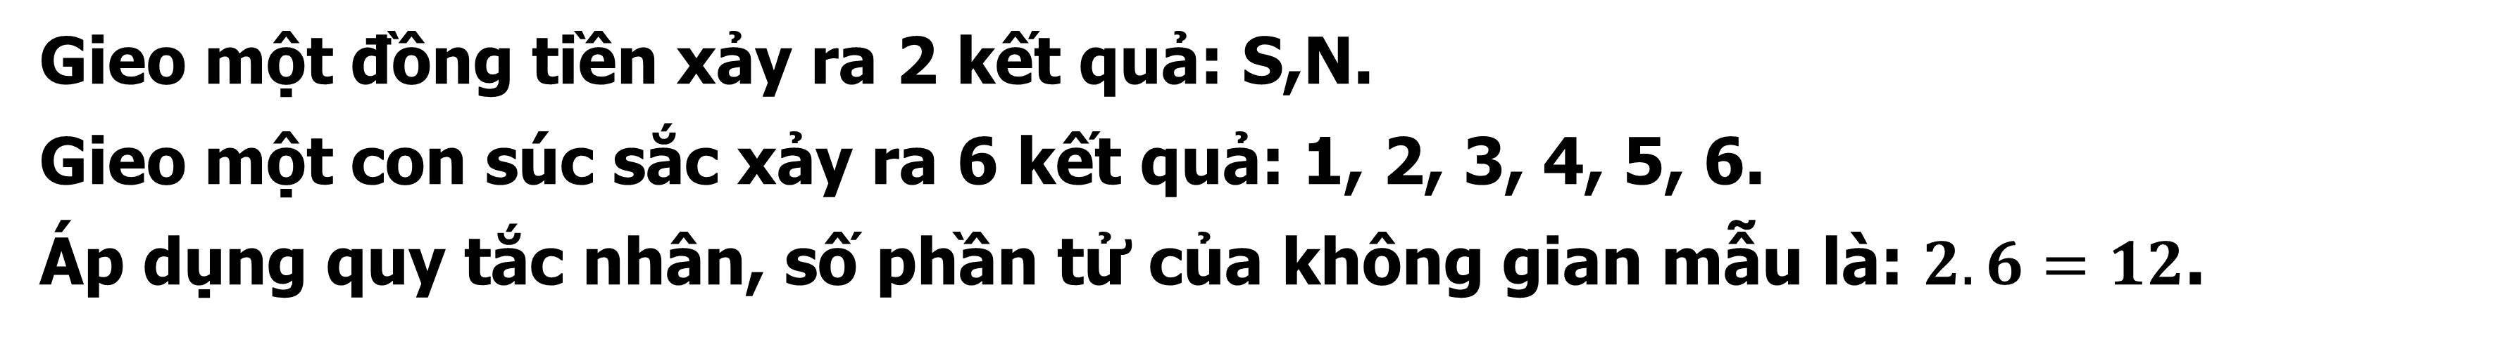
II
LUYỆN TẬP
2
Bài tập trắc nghiệm
Câu 2
Gieo một đồng tiền và một con súc sắc. Số phần tử của không gian mẫu là:
A. 24 . B. 12. C. 6 . D. 8.
B
Bài giải
Gieo một đồng tiền xảy ra 2 kết quả: S,N.
Gieo một con súc sắc xảy ra 6 kết quả: 1, 2, 3, 4, 5, 6.
Áp dụng quy tắc nhân, số phần tử của không gian mẫu là: $2.6=12$.
Notes:
Note: hiệu ứng xuất hiện…

Slide 18
II
LUYỆN TẬP
2
Bài tập trắc nghiệm
Câu 3
Gieo con súc sắc 2 lần. Biến cố A là biến cố để sau 2 lần gieo có ít nhất một mặt 6 chấm :
A. A = {(1;6),(2;6), (3,6), (4; 6), (5, 6)}
B. A = {(1;6),(2;6), (3,6), (4; 6), (5, 6), (6;6)}
C. A = {(1;6),(2;6), (3,6), (4; 6), (5, 6), (6; 6), (6;1),(6;2),(6;3), (6;4),(6;5)}
D. A = {(6;1),(6;2), (6;3), (6;4),(6;5)}
C
Bài giải
Liệt kê ta có
A = {(1;6),(2;6), (3,6), (4; 6), (5, 6), (6; 6), (6;1),(6;2),(6;3), (6;4),(6;5)}.
Notes:
Note: hiệu ứng xuất hiện…

Slide 19
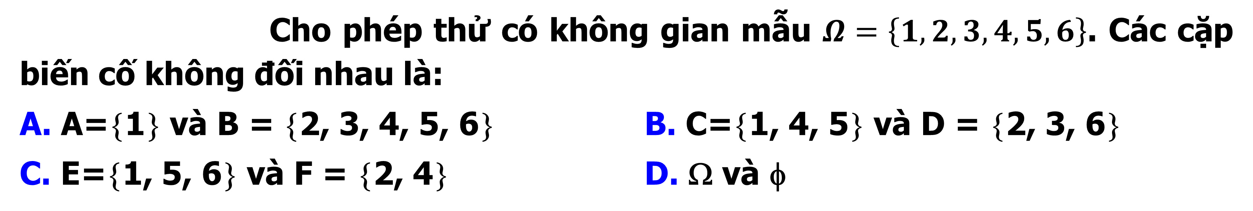
II
LUYỆN TẬP
2
Bài tập trắc nghiệm
Câu 4
Cho phép thử có không gian mẫu $Ω=\left\{1,2,3,4,5,6\right\}$. Các cặp biến cố không đối nhau là:
A. A={1} và B = {2, 3, 4, 5, 6} B. C={1, 4, 5} và D = {2, 3, 6}
C. E={1, 5, 6} và F = {2, 4} D. Ω và φ
C
Bài giải
Cặp biến cố không đối nhau là $E=\left\{1,4,6\right\}$ và $F=\left\{2,3\right\}$ do $E∪F≠Ω$.
Notes:
Note: hiệu ứng xuất hiện…

Slide 20
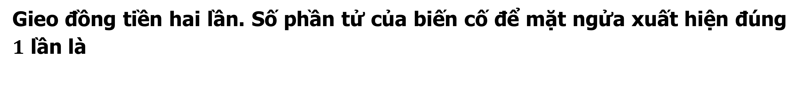
II
LUYỆN TẬP
2
Bài tập trắc nghiệm
Câu 5
Gieo đồng tiền hai lần. Số phần tử của biến cố để mặt ngửa xuất hiện đúng $1$ lần là
A
A. $2$. B. 4 C. 5. D. 6.
Bài giải
Liệt kê ta có: $A=\left\{NS,SN\right\}$
Notes:
Note: hiệu ứng xuất hiện…

Slide 21
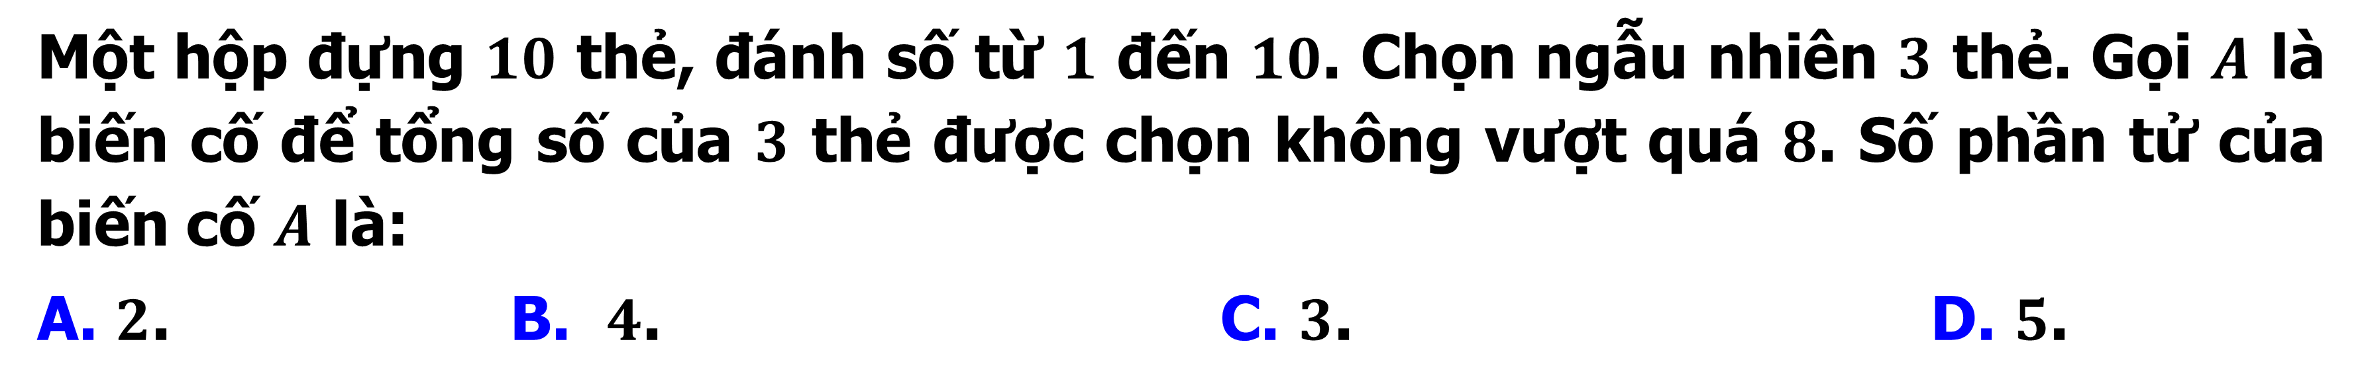
II
LUYỆN TẬP
2
Bài tập trắc nghiệm
Câu 6
Một hộp đựng $10$ thẻ, đánh số từ $1$ đến $10$. Chọn ngẫu nhiên $3$ thẻ. Gọi $A$ là biến cố để tổng số của $3$ thẻ được chọn không vượt quá $8$. Số phần tử của biến cố $A$ là:
A. $2$. B. $4$. C. $3$. D. $5$.
B
Bài giải
Liệt kê ta có: $A=\left\{\left(1;2;3\right);\left(1;2;4\right);\left(1;2;5\right);\left(1;3;4\right)\right\}$
Notes:
Note: hiệu ứng xuất hiện…

Slide 22
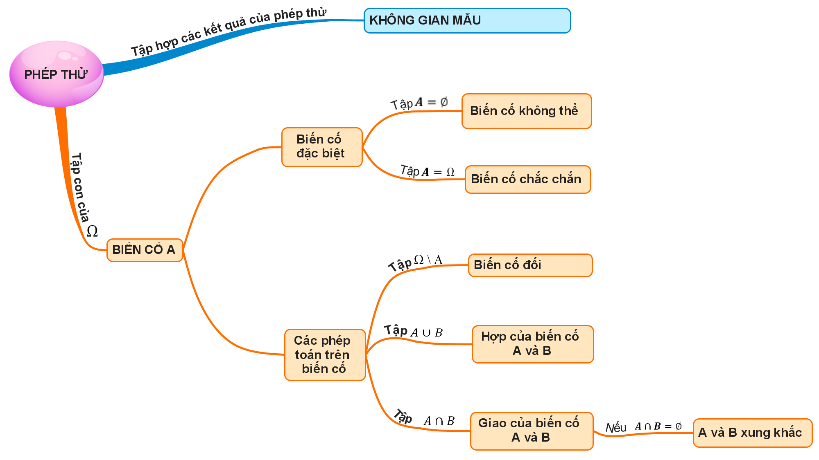

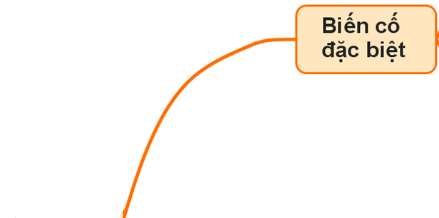
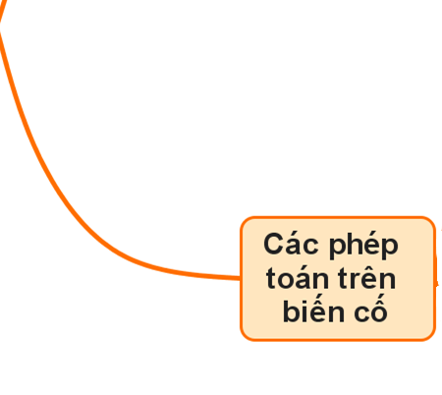
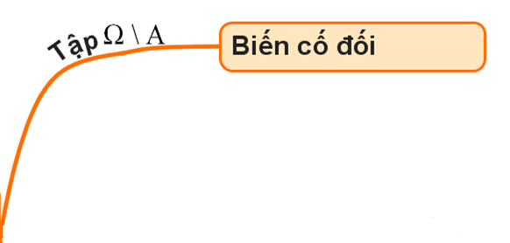
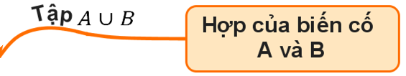

: Ω
$$:\overline{A}$$
Notes:
Note: hiệu ứng xuất hiện…

